Slide 1
2. Typologie de la clientèle
Un marché est constitué :
d’acheteurs réels,
d’acheteurs potentiels,
de non-acheteurs.
Selon les clients, les motivations d’achat ne sont pas les mêmes et l’argumentation doit être adaptée à chaque profil de client.
Exemple : les arguments de vente auprès d’un écologiste ne sont pas les mêmes que ceux utilisés auprès d’un amateur de voitures de sport.

Slide 2
2. Typologie de la clientèle
Marché automobile
Design Mini
Qualité prix Renault, Peugeot...
Sportive Porsche, Maserati...
Image sociale Mercedes BMW
Prix Dacia
Luxe
Rolls Royce
Image sociale jeune Audi...
Ecologie Hybride

Slide 3
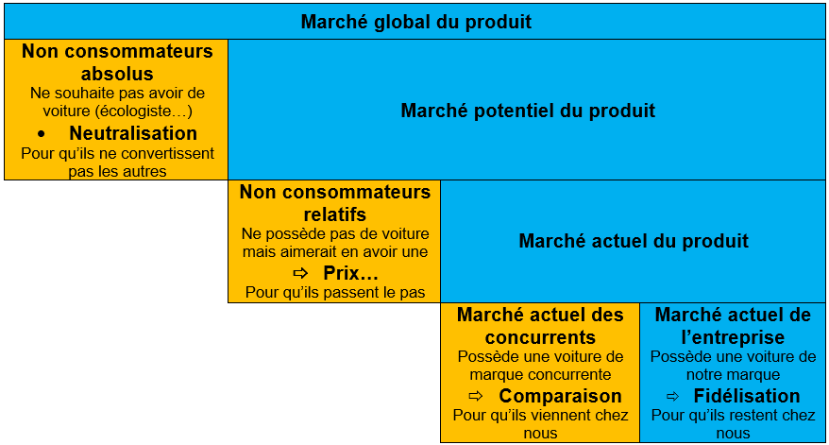
2. Typologie de la clientèle

Slide 4
2. Typologie de la clientèle
Pour se développer ou mener des actions commerciales, l’entreprise doit bien connaître ses clients et leurs attentes.
Ces derniers ne forment pas un groupe homogène et les raisons qui les amènent à acheter un produit varient de l’un à l’autre.
=> Les arguments utilisés devront être adaptés à la cible.
Marché Renault
Citadine
Ecologie
Familiale
Priorité nationale
Routière
Sportive
Prix
Image sociale

